Slide 1



Com Som

Slide 2
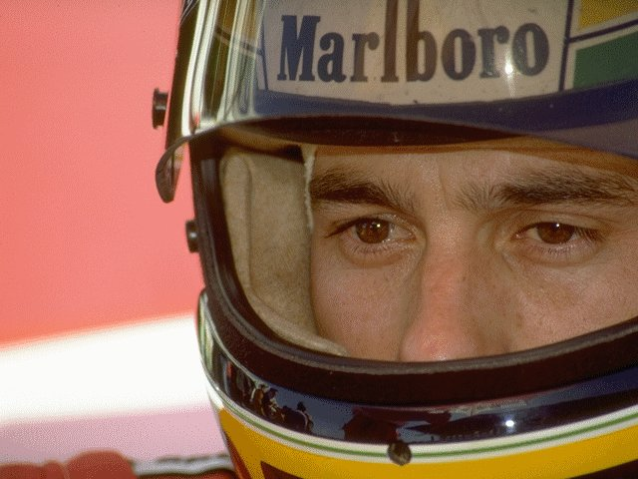
“ Vocês nunca conseguirão saber
como um piloto se sente
quando vence uma prova.
O capacete oculta sentimentos
incompreensíveis.”
Novembro de 1988

Slide 3
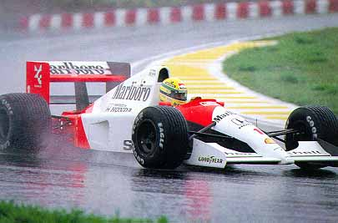
" O que sinto no carro a 300 por hora?
Emoção, prazer e desafio."
1991

Slide 4
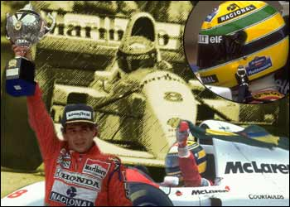
" Vencer e o que importa.
O resto e a consequência. "
Janeiro de 1989

Slide 5
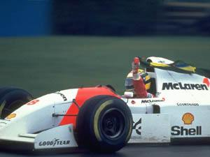
" No Brasil houve um Emerson,
um José Carlos Pace,
aquele outro e agora é minha vez.
Vai haver alguém depois de mim.
Isso é indiscutível.”
Julho de 1989

Slide 6
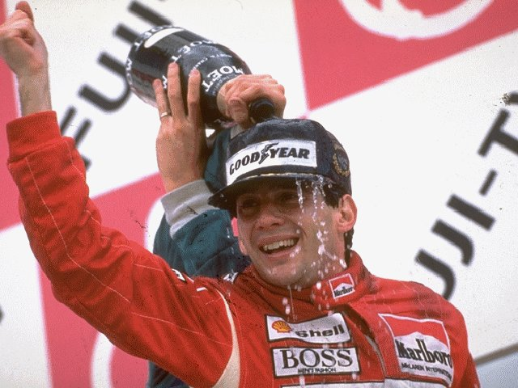
"Quero ganhar sempre.
Essa estória de que o importante
é competir é pura demagogia."

Slide 7
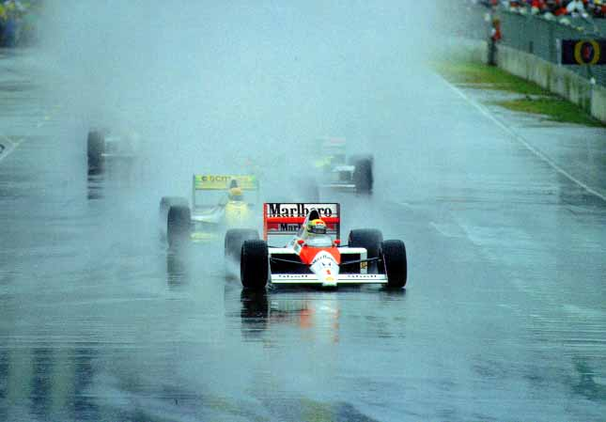
"Não sei dirigir de outra maneira
que não seja arriscada.
Quando tiver de ultrapassar
vou ultrapassar mesmo.
Cada piloto tem o seu limite.
O meu é um pouco acima do dos outros.”
Janeiro de 1989

Slide 8
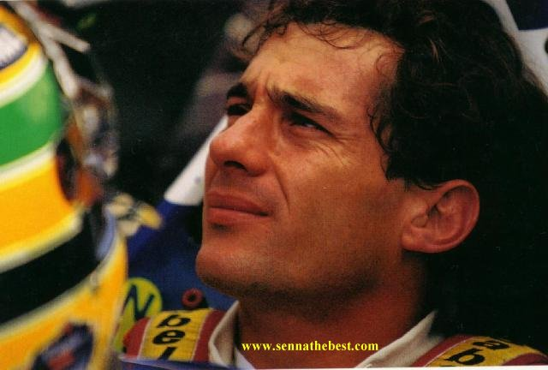
" Mulheres - com elas uma encrenca,
mas sem elas não se pode viver."
Junho de 1991

Slide 9
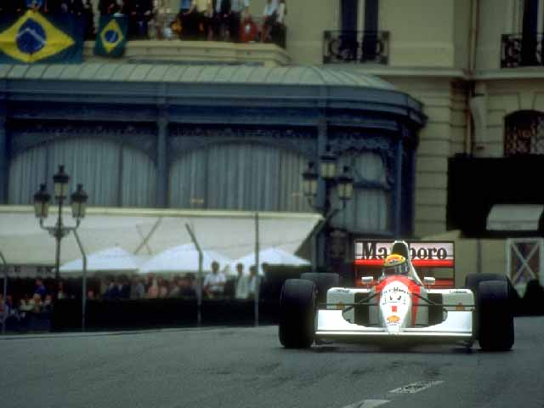
"Meu maior erro?
Acho que ainda está para acontecer.”
1990

Slide 10
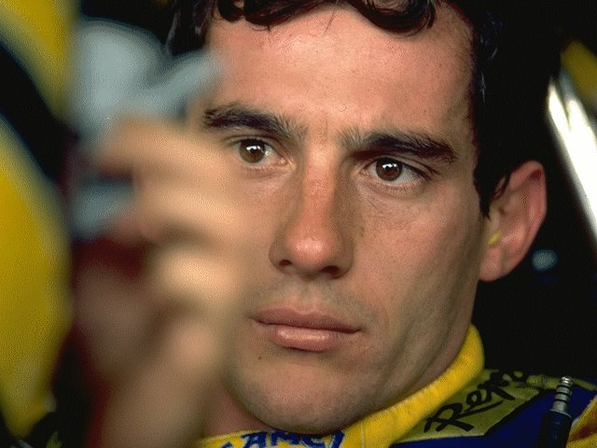
"Eu não tenho ídolos.
Tenho admiração por trabalho,
dedicação e competência."
1991

Slide 11
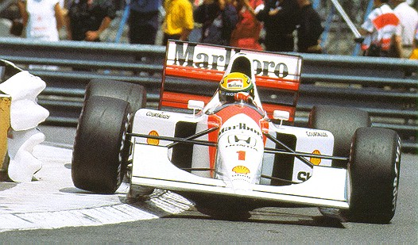
" A sensação de risco é atraente.
O desafio é buscar novos riscos."
1989

Slide 12
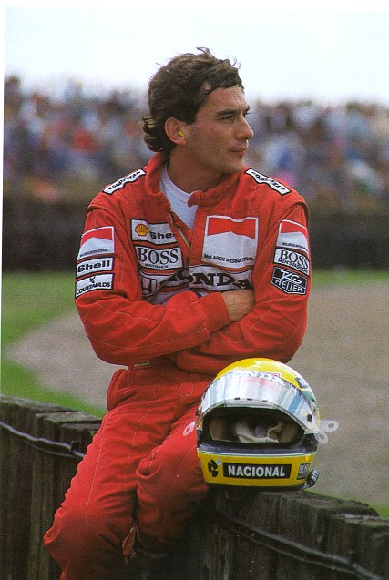
" O medo me fascina ”
1991

Slide 13
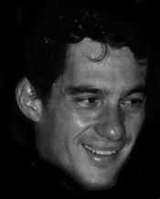
" O dia que chegar,
chegou.
Pode ser hoje
ou daqui a 50 anos.
A única coisa certa
e que ela vai chegar. "
Sobre a Morte

Slide 14


By Tiça

